Slide 1

TRƯỜNG TIỂU HỌC AN HÒA
SINH HOẠT LỚP TUẦN 17
GIÁO DỤC QUYỀN VÀ BỔN PHẬN TRẺ EM
CHỦ ĐỀ 2: GIA ĐÌNH

Slide 2
SINH HOẠT LỚP
Chủ điểm: Uống nước nhớ nguồn.

Slide 3
NỘI DUNG
01.
02.
03.
Sơ kết tuần 17
Phương hướng phấn đấu
GDQVBP trẻ em: Chủ đề 2: Gia đình.

Slide 4

Thứ sáu ngày 31 tháng 12 năm 2021
Sinh hoạt lớp: Sơ kết thi đua tuần 17
Chủ điểm: Uống nước nhớ nguồn

Slide 5
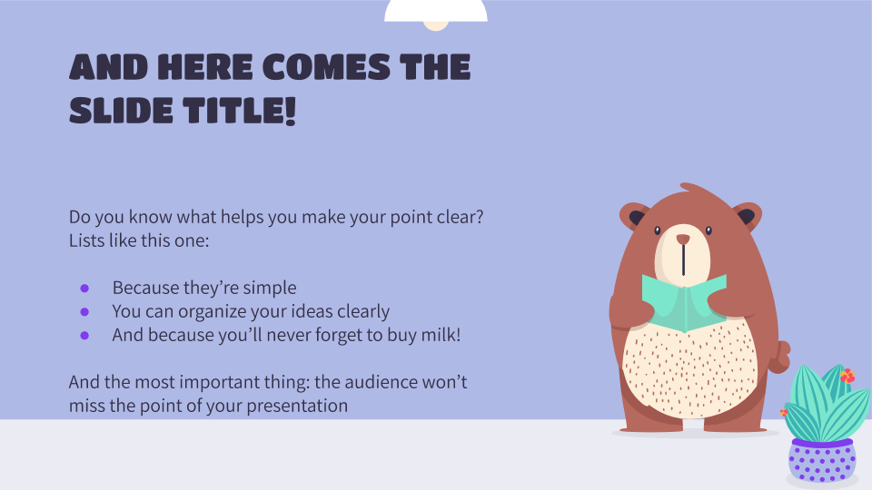
01.
SƠ KẾT TUẦN 17

Slide 6
Nhận xét
- Về kiến thức kĩ năng
- Về năng lực, phẩm chất

Slide 7
02.
Phương hướng phấn đấu

Slide 8
03.
Giáo dục quyền và bổn phận trẻ em.

Slide 9
Giáo dục quyền và bổn phận trẻ em: Chủ đề 2: Gia đình.

Slide 10
Các em cần biết:
Trẻ em có quyền có cha mẹ; được cha mẹ gia đình nuôi dưỡng dạy bảo và yêu thương.
Trẻ em không phân biệt con trai hay con gái đều đc quyền sống với bình đẳng với cha mẹ.
Trẻ em có bổn phận kính trọng yêu quý, quan tâm đến ông bà cha mẹ và anh chị em trong gia đình.

Slide 11
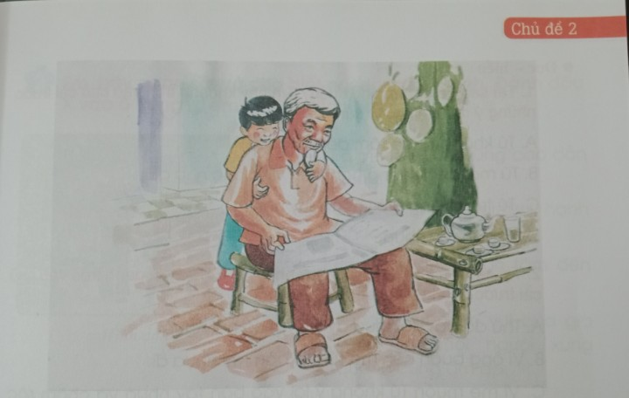
Chủ đề 2: GIA ĐÌNH.
1. HOẠT ĐỘNG 1.
Đọc truyện: Bàn tay nhựa và cái nắm đấm dạ
Mẹ Tú mua về cho ông nội một cái bàn tay nhựa, một cái nắm đấm bằng dạ để ông tự gãi lưng và đấm bóp. Mẹ nghĩ, người già thường nhức mỏi và hay dị ứng thời tiết.
Ông thích lắm, nói:
- Ừ, tiện thật!
Nhưng một thời gian ngắn sau, Tú thấy ông không dùng nó nữa. Trưa, ông gọi Tú đến bảo:
- Cháu gãi lưng cho ông nội nhé!
Nó mải chơi nên thoái thác:
- Nhưng ông có cái tay nhựa gãi lưng rồi!
Ông lặng im, buồn buồn.
Tối ông than mỏi, kêu Tú:
- Cháu đấm bóp giùm ông nội nhé!
- Nhưng ông có cái nắm đấm dạ rồi!
Ông buồn buồn, im lặng.

Slide 12
Hôm sau, mẹ đem cất cái tay nhựa và cái nắm đấm da đi. Gọi Tú lại mẹ bảo:
- Mỗi trưa, con đến hỏi ông nội có muốn gãi lưng không, gãi lưng cho ông. Tối nhớ đấm bóp cho ông nghen!
Tú tròn mắt nhìn mẹ, nó hỏi:
- Vậy cái tay nhựa và cái nắm đấm dạ mẹ mua về cho ông để làm gì?
Mẹ ôm Tú vào lòng nói:
- Những thứ đồ nhựa, đồ dạ ấy không có hơi người, lạnh lẽo lắm!
Tú ngẫm nghĩ một lúc rồi vụt chạy ra khỏi tay mẹ, vào Với ông:
- Ông ơi ! Ông ngứa đi, để Tủ gãi lưng cho ông. Ngứa râu trước ông nhé. Gãi râu thích hơn gãi lưng.
Ông nội cười khà khà, gãi gãi tay lên mái tóc xanh mướt của Tú.
Theo Trần Thị Ngọc Hồng

Slide 13

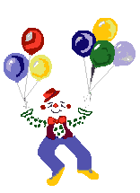
0
1
2
3
4
5
6
7
8
9
10
2. HOẠT ĐỘNG 2: Đọc - hiểu.
Tại sao Tú lại làm ông buồn?
Em hãy chọn chữ cái ý mà em
cho là đúng:
A. Vì bàn tay nhựa.
B. Tú mải chơi không nghĩ đến việc ông
nhờ giúp. Tú không quan tâm đến ông
nội.
C. Tú trở lời ông mà không suy nghĩ.

Slide 14
0
1
2
3
4
5
6
7
8
9
10
2. Tại sao mẹ lại cất bàn bàn tay
nhựa đi? Em hãy chọn chữ cái
trước ý mà em cho là đúng:
Thứ đồ dạ, đồ nhựa ấy không có
hơi người.
B. Vì mẹ muốn Tú không ỷ lại vào bàn
tay nhựa và chăm sóc ông chu đáo hơn.
C. Vì ông buồn nên mẹ Tú cất bàn tay
nhựa đi.

Slide 15
0
1
2
3
4
5
6
7
8
9
10
3. Vì sao ông nội không buồn như trước mà
“cười khà khà, gãi gãi lên mái tóc xanh mướt
của Tú”? Em hãy chọn chữ cái trước ý mà
em cho là đúng:
. Tú đã ân hận vì mình đã nói điều dại
dột Với ông.
B. Ông thông cảm với câu nói ngây thơ của
cháu. Ông là người bao dung, thương cháu.
C. . Vì Tú thường mải chơi. Chia sẻ cùng bạn: Trong gia đình,
con cháu phải biết kính trọng ông bà, cha mẹ không đượcđể người
trên phải buồn về những hành vi của mình.

Slide 16
CHIA SẺ CÙNG BẠN:
Trong gia đình con cháu phải biết kính trọng ông bà, cha mẹ, không được để người trên phải buồn về những hành vi của mình.
Trẻ em mặc dù được người lớn che chở, bao dung nhưng cũng phải biết quan tâm đến mọi người trong gia đình, làm việc theo sức lực của mình, có như vậy mới thành con ngoan, trò giỏi.

Slide 17
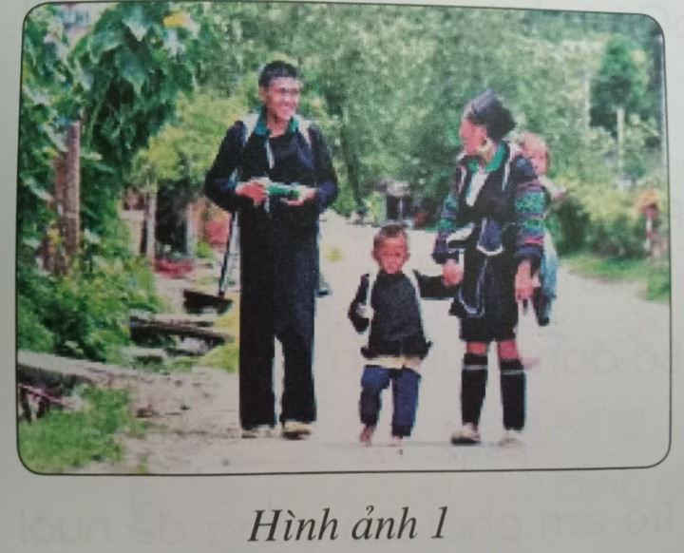
3. HOẠT ĐỘNG 3. Bài tập2. Em hãy quan sát và cho biết nội dung bức ảnh. Đánh dấu X vào ô trống em cho là thích hợp:
Bố mẹ là người vùng cao dẫn con đi chơi.
Cuộc sống thật vui tươi, hạnh phúc.
Bố mẹ không quan tâm đến con cái.
Tiếng cười, niềm vui của gia đình làm
mọi người xung quanh cũng ấm áp.
.
x
x
x
x

Slide 18
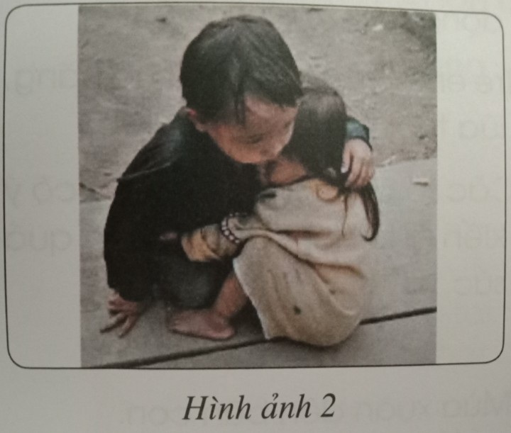
Bài tập2. Em hãy quan sát và cho biết nội dung bức ảnh. Đánh dấu X vào ô trống
em cho là thích hợp:
Anh em yêu thương, đùm bọc lẫn nhau.
Ai cũng muốn được che chở, giúp đỡ.
Bố mẹ không nên bỏ con.
Các con đang rất ấm áp khi ngoài trời
lạnh giá.
x
x
x
x

Slide 19
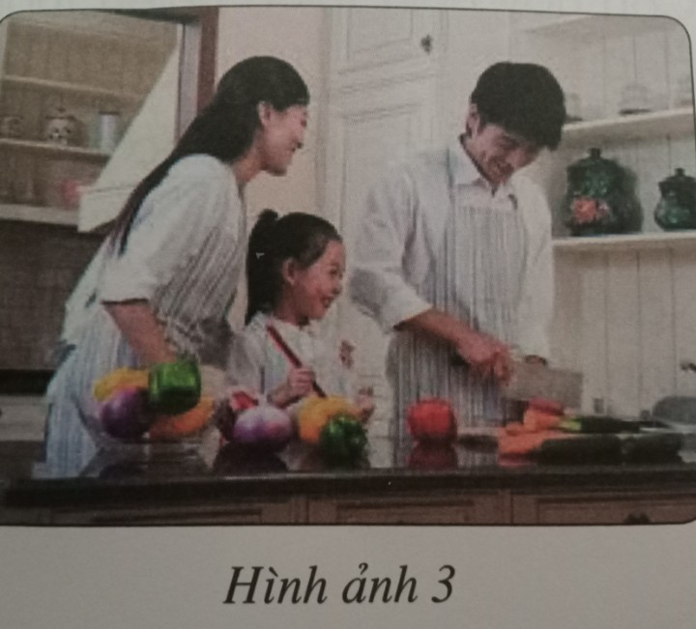
Bài tập 2. Em hãy quan sát và cho biết nội dung bức ảnh. Đánh dấu X vào ô trống
em cho là thích hợp:
Gia đình mình thật ấm no, đầy đủ.
Bố mẹ đang dạy con làm nội trợ.
Cả gia đình nấu ăn để tiếp khách.
Trẻ em không cần tham gia giúp đỡ
bố mẹ trong công việc nấu ăn.
x
x
x

Slide 20
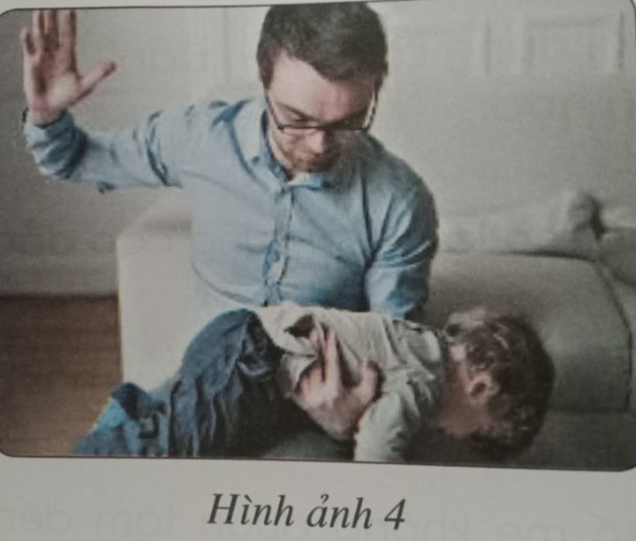
Bài tập2: Em hãy quan sát và cho biết nội dung bức ảnh. Đánh dấu X vào ô trống
em cho là thích hợp:
Hãy suy nghĩ trước khi đánh đập con.
Con chưa nhận thức được lời dạy dỗ
Thì không dượcđánh đập.
Pháp luật không cho phép bạo hành
Trẻ em.
Bố đang vui đùa với con.
x
x
x
x

Slide 21
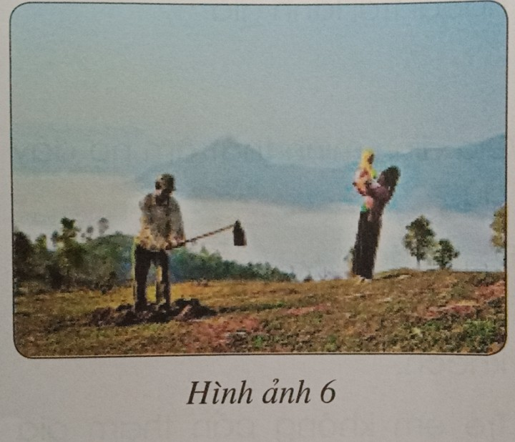
Bài tập2: Em hãy quan sát và cho biết nội dung bức ảnh. Đánh dấu X vào ô trống
em cho là thích hợp:
Mùa xuân đến bên con.
Con hãy nhìn thiên nhiên tươi đẹp.
Bố đang cuốc đất gieo mầm xanh.
Người đàn ông không thích bình đẳng
giới tính.
x
x
x
x

Slide 22
Bài 3. Em hãy cho biết những câu sau là đúng hay sai bằng cách đánh dấu X vào ô trống.
Trẻ em có quyền nhận cha mẹ.
b. Trẻ em có quyền được hưởng sự chăm sóc của cha mẹ.
c. Mọi người buộc trẻ em phải cách li cha mẹ.
d. Trẻ em chưa xác định được cha mẹ, không được bảo vệ tính mạng, thân thể.
e. Trẻ em phải tự lập lao động kiếm sống.
X
ĐÚNG
SAI
X
ĐÚNG
SAI
ĐÚNG
X
SAI
ĐÚNG
SAI
X
ĐÚNG
SAI
X

Slide 23
Chia sẻ cùng bạn:
Trẻ em được chăm sóc thay thế khi không còn cha mẹ không được hoặc không thể sống cùng cha đẻ, mẹ đẻ bị ảnh hưởng bởi thiên tai, thảm họa, xung đột vũ trang vì sự an toàn và lợi ích tốt nhất của trẻ em.
Trẻ em được nhận làm con nuôi theo quy định của pháp luật về nuôi con nuôi.
(Điều 24. Quyền được chăm sóc thay thế và nhận lệm con nuôi.)
• Trẻ em có quyền được bảo vệ dưới mọi hình thức để không bị mua bán, bắt cóc, đánh tráo, chiếm đoạt.
(Điều 28. Quyền được bảo vệ đế không bị mua bán, bắt cóc, đánh tráo, chiếm đoạt)

Slide 24
HOẠT ĐỘNG 4. Luyện tập.
1. Em hãy kể những việc em thường làm trong gia đình. Những việc nào em cho là đúng bổn phận của em?
2. Em hãy kể về một người thân trong gia đình mà em quan tâm nhất.

Slide 25

TIẾT HỌC KẾT THÚC.
CHÚC CÁC EM CHĂM NGOAN, HỌC GIỎI.
CHÚC CÁC EM CHĂM NGOAN HỌC GIỎI

